Slide 1

NÁZEV: VY_32_INOVACE_9/09_Soustava dýchací a cévní
NÁZEV ŠKOLY: MŠ a ZŠ Veselí nad Moravou, Kollárova 1045
AUTOR: Mgr. Marie Horehleďová
TEMA: Dýchací soustava a krevní oběh
ČÍSLO PROJEKTU: projektu: CZ.1.07/1.4.00/21.0822

Slide 2
ANOTACE
Materiál je určen pro výuku předmětu Přírodověda pro druhý stupeň základní školy speciální
Doba vzniku – listopad 2012
Datum ověření – 19. 2. 2013
Určeno pro procvičování učiva a práci s interaktivní tabulí
Žáci se pomocí názoru a obrázku seznamují s učivem
Zapojují se aktivně a se zájmem
Někteří pracují a odpovídají s pomocí učitele

Slide 3
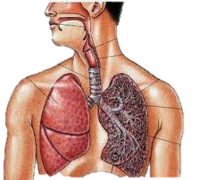
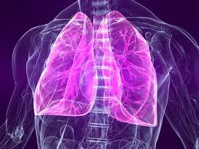
Jak dýcháme
V hrudníku máme uloženy plíce
Jejich úkolem je zásobovat organismus kyslíkem
Vzduch vdechujeme nosem a ústy a prochází průdušnicí do plic
průdušnice
plíce
průdušky
plíce v hrudním koši

Slide 4
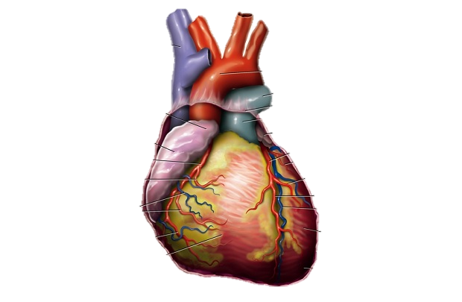
Krevní oběh
Lidské srdce
Srdce člověka se nachází v hrudním koši mezi plícemi
Je to silný sval, který je dutý
Pravidelně se smršťuje a povoluje
Při stahu vypuzuje krev do celého těla a zajišťuje její oběh
Krev přenáší do celého těla kyslík a živiny
Největší tepna aorta

Slide 5
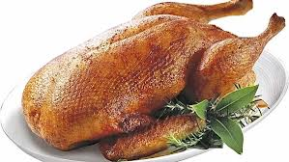
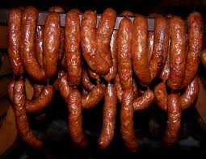
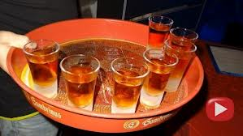
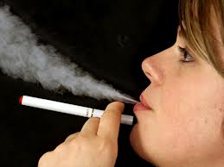
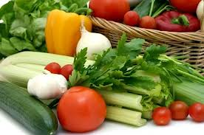
Jak můžeme chránit své srdce?
Zdravě jíme a vyhýbáme se tučným jídlům
Jíme hodně ovoce a zeleniny
Sportujeme a jsme na čerstvém vzduchu
Dbáme na klidný a dostatečný spánek
Vyhýbáme se stresu
Nekouříme
Nepijeme alkohol
Při nemoci zachováváme léčebný režim

Slide 6
Zdroje
http://www.aureamedica.ic.cz/img/v_dychani/obr9.jpg
http://i.lidovky.cz/10/063/lngal/HEV33ffe2_plicak.jpg
http://sestra.org/images/thumb/9/99/Anatomie_srdce.jpg/400px-Anatomie_srdce.jpg
http://media.novinky.cz/474/344743-top_foto1-mxz0d.jpg?1354285801
http://foto.albums.cz/obrazek/893/4.jpg
http://img.cz.prg.cmestatic.com/media/images/600x338_video/Sep2012/1367709.jpg?d41d
http://www.nebeslev.cz/Images/uploaded/1111khalida/cig02.jpg
http://www.bedynkydomu.cz/fotky10694/slider/zelenina-a-ovoce.jpg

